Slide 1
Cefeidy
Paweł Kulik
Latarnie na kosmicznym oceanie

Slide 2
Czym są cefeidy?
Są to gwiazdy zmienne
Wykazują okresowe zmiany jasności związane z pulsacją (zmianą średnicy)
Wykazują ścisły związek między jasnością absolutną, a okresem zmienności (im dłuższy okres zmian tym większa jasność absolutna cefeidy)
Tzw. Świece standardowe - obiekt astronomiczny o znanej absolutnej (czyli realnej, nie obserwowanej) wielkości gwiazdowej

Slide 3
Czemu cefeidy się zmieniają?
Zwykłe gwiazdy znajdują się w stanie równowagi – olbrzymia masa gwiazdy chce się zapaść w sobie pod wpływem własnego ciężaru, ale przeciwdziała temu skierowane na zewnątrz ciśnienie, efekt wysokiej temperatury materii wewnątrz gwiazdy.
Cefeidy nie znajdują się w stabilnej równowadze, lecz drgają.

Slide 4
Jak cefeidy się zmieniają?
Cefeida nie może się przeciwstawić sile ciążenia i się kurczy
Paliwo w jądrze gwiazdy zostaje zagęszczone
Zwiększenie produkcji energii
Ogrzanie się i rozszerzenie gwiazdy
Wyzwolenie energii
Ochłodzenie się cefeidy

Slide 5
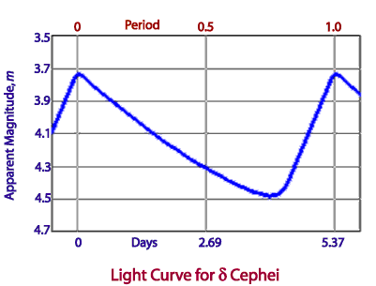
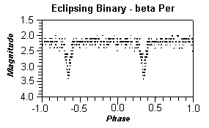
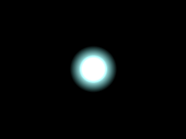
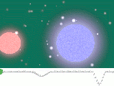
Porównanie cefeid i układu podwójnego
Cefeidy
Przykładowy układ podwójny
Charakterystyczny
niesymetryczny wykres zmian jasności cefeid
Wykres dla układu podwójnego zaćmieniowego
Animacja przedstawiająca
zmiany przykładowej cefeidy
Animacja układu podwójnego

Slide 6
Świece standardowe
Obiekty o znanej absolutnej wielkości gwiazdowej
Używane do wyznaczania odległości
Przykłady:
  Cefeidy – odległości pozagalaktyczne do około 20 Mpc.
  Supernowe typu Ia – do większych odległości pozagalaktycznych, obserwowane w całym widzialnym Wszechświecie.
  Najjaśniejsza galaktyka w gromadzie – mało dokładna, ale łatwa do zastosowania miara odległości do dużych, odległych gromad galaktyk.

Slide 7
Świece standardowe – jak pomagają w mierzeniu odległości
Znamy absolutną wielkość gwiazdową
Mierzymy wielkość obserwowaną obiektu
Z zależności:
5log₁₀(D/1pc)=m-M+5
Obliczamy D
D – odległość od obiektu
m – wielkość gwiazdowa obserwowana
M – wielkość absolutna

Slide 8
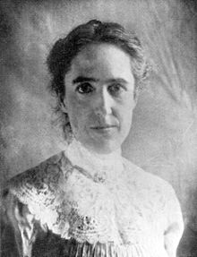
Historia odkrycia cefeid
Henrietta Leavitt urodziła się w 1868 roku. Od 1902 roku pracowała w Harvard Observatory, gdzie przeglądała płyty fotograficzne w poszukiwaniu gwiazd zmiennych. Szczególnie interesowała się cefeidami, chcąc odkryć co określa rytm zmian blasku tych gwiazd. Dwoma pewnymi liczbami związanymi z cefeidami były okres zmian i jasność.

Slide 9
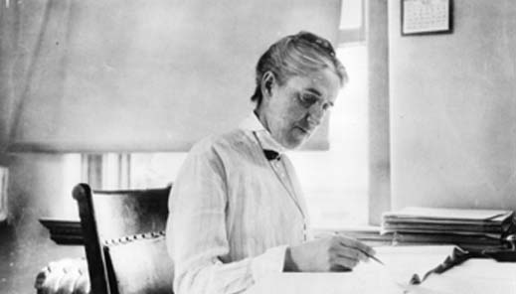
Historia odkrycia cefeid
Pozornie dane dotyczące jasności nic jej nie dawały, bo cefeida o dużej jasności obserwowanej może leżeć blisko a nas, a niezbyt
Henrietta Leavitt przy pracy
jasna – daleko i mimo to mogą mieć taką samą jasność absolutną. Leavitt skupiła swoje obserwacje na Małym obłoku Magellana. Założyła, że cefeidy są w nim mniej więcej równo odległe od Ziemi, więc ich jasność obserwowana względem siebie odpowiada jasności absolutnej. Porównując te wielkości zauważyła, że im dłuższy okres zmian cefeidy tym większa jej jasność.

Slide 10
Podział cefeid
Cefeidy
Krótkookresowe
Długookresowe
Typ δ Cephei
Typ W Virgins

Slide 11
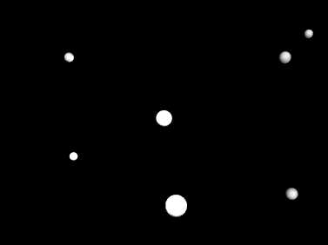
Cefeidy krótkookresowe
Nazwa typu: RR Lyrae (historyczna nazwa: cefeidy karłowate)
Okres pulsacji od 0,2 do 1,2 dnia
Średnia jasność absolutna: 0,6 mag
Pozwalają mierzyć odległości w ramach naszej Galaktyki, do należących do niej gromad kulistych, a także do galaktyk należących do Grupy Lokalnej
Animacja zmian gwiazdy RR Lyrae,
od której te zmienne wzięły swoją nazwę

Slide 12
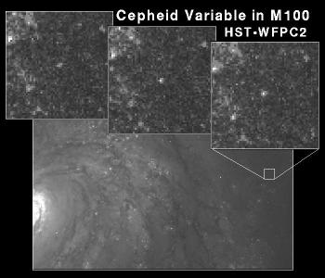
Cefeidy – typ δ Cephei
Inaczej cefeidy klasyczne
Okres pulsacji 1-150 dni
Wykazują ścisły
związek między jasnością
absolutną, a okresem
zmienności
Cefeida w Galaktyce spiralnej M 100

Slide 13
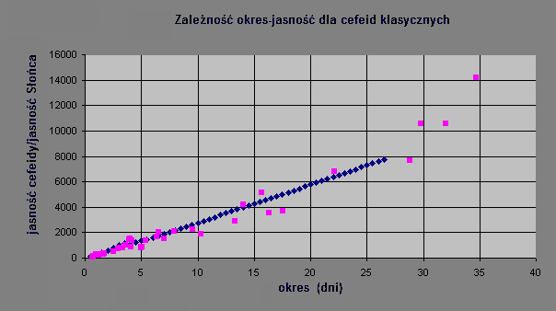
Wykres okres-jasność dla cefeid klasycznych
Opierając się na tym wykresie możemy obliczyć jasność absolutną cefeid klasycznych.

Slide 14
W jaki sposób wyznaczamy wielkość absolutną cefeidy
Dzięki temu, kiedy warunki pogodowe są gorsze nadal możemy mierzyć jasność cefeidy (stosunek jasności do g.p. zostaje taki sam).
Mierzymy jasność obserwowaną cefeidy
Wybieramy gwiazdę porównania i mierzymy jej jasność
Dzielimy jasność cefeidy przez jasność gwiazdy porównania
Rysujemy wykres zmian jasności cefeidy w stosunku do gwiazdy porównania
Ustalamy okres zmian cefeidy
Z wykresu okres-jasność odczytujemy wielkość absolutną cefeidy

Slide 15
Cefeidy typu W Virgins
Nazywane cefeidami typu II
przy tym samym okresie gwiazdy typu W Virginis są o około 1,5 wielkości gwiazdowej słabsze niż cefeidy
Okres zmian 0,8-35 dni
Podobny związek między jasnością, a rozmiarem absolutnym co cefeidy klasyczne

Slide 16
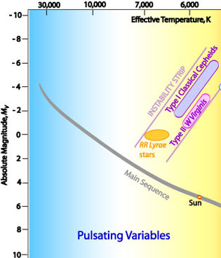
Lokalizacja gwiazd pulsujących na diagramie temperatura-wielkość
Absolute magnitude – wielkość absolutna (w mag)
Instability strip – „widełki” niestabilności
Effective Temperature – rzeczywista temperatura

Slide 17
Źródła
Wikipedia.org
outreach.atnf.csiro.au
Euhou.net
Simon Singh – Wielki Wybuch; Narodziny wszechświata
Grupa Wydawnicza Bertelsmann Media – Popularna Encyklopedia Powszechna
Heather Couper i Nigel Henbest – KOSMOS znany i nieznany

